Slide 1
La loi PACTE du 22 mai 2019 et ses conséquences procédurales (hors prescription des actions en contrefaçon et en nullité) Réunion COMPI-IRPI du 26 novembre 2019 Jérôme TASSI Avocat au Barreau de Paris Spécialiste en propriété intellectuelle

Slide 2
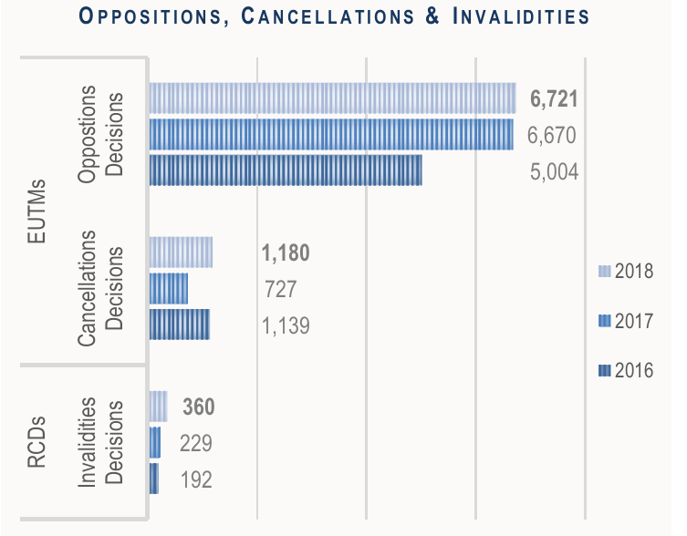
Ce que la loi ne contient pas
Pas d’action en nullité devant l’INPI pour les Dessins et Modèles
Pas de précision sur l’accessibilité des dossiers de procédure devant l’INPI

Slide 3
Innovations de la loi PACTE
Art. 122: examen approfondi de brevetabilité devant l’INPI
Pas d’estoppel puisqu’il ne s’agit pas de la même instance ou pas des mêmes parties
Mais importance des déclarations du déposant pour interpréter la portée des revendications

Slide 4
Innovations de la loi PACTE
Observations de tiers: suppression de l’intérêt
Débat lors des travaux préparatoires: les demandes en déchéance ou en nullité doivent-elles faire l’objet d’une compétence partagée INPI / TGI ?
Profonde évolution des procédures en PI: instauration de nouvelles procédures administratives en déchéance ou en nullité, refonte de la procédure d’opposition et de la procédure de recours contre les décisions de l’INPI

Slide 5
Les dispositions communes aux procédures administratives en nullité et déchéance
Application de la règle SVR « Silence vaut rejet » à la fin de la phase d’instruction
Autorité de la chose jugée des décisions de l’INPI… et ses limites
Le nouvel « article 700 » devant l’INPI: l’article L. 716-1-1 du CPI

Slide 6
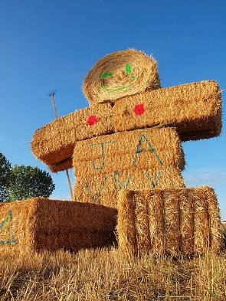
La nouvelle procédure administrative en déchéance
Absence d’intérêt à agir devant l’INPI. L’avenir?
Compétence exclusive de l’INPI sauf:
Demande connexe à une demande relevant de la compétence du TGI
soit des mesures probatoires, soit des mesures provisoires ou conservatoires ordonnées afin de faire cesser une atteinte à un droit de marque sont en cours d'exécution avant l'engagement d'une action au fond
Attention au « double effet Kiss Cool »

Slide 7
La nouvelle procédure administrative en nullité
Compétence exclusive pour les motifs absolus
Compétence exclusive pour les motifs relatifs suivants: marques, dénomination sociale nom commercial, nom de domaine, IG, entité publique, nom, image ou renommée d’une collectivité territoriale ou d’un EP de coopération intercommunale
Compétence exclusive pour les motifs relatifs suivants: droit d’auteur, Dessin et Modèle
Compétence exclusive pour tout motif lorsque (i) la demande est connexe à une autre action relevant de la compétence du TGI ou (ii) lorsque des mesures probatoires, provisoires ou conservatoires ont été ordonnées afin de faire cesser une atteinte et sont en cours d’exécution avant l’engagement d’une action au fond

Slide 8
La nouvelle procédure administrative en nullité
Pas d’intérêt à agir devant l’INPI
Divergence sur l’intérêt à agir devant les Tribunaux
Possibilité d’invoquer plusieurs droits si même titulaire
Causes d’irrecevabilité si le titulaire ne prouve pas l’usage dans les 5 ans précédant la demande et dans les 5 ans précédant la date de dépôt de la marque contestée

Slide 9
La refonte de la procédure d’opposition devant l’INPI
Extension des droits antérieurs
Possibilité d’invoquer plusieurs droits dans la même opposition s’ils appartiennent au même titulaire
Contrôle beaucoup plus important de l’usage de la marque antérieure.
Plus de projet de décision
Application de la règle SVR

Slide 10
La nouvelle procédure de recours devant la CA
Recours en réformation pour les décisions statuant sur la nullité, la déchéance ou l’opposition en matière de brevets
Recours suspensifs
Représentation obligatoire par avocat
Rôle de l’INPI: pas une « partie » mais rôle important

Slide 11
La nouvelle procédure de recours devant la CA
Recours : 1 mois après notification
3 mois après la notification des conclusions: conclusions du défendeur et recours incident
3 mois après les conclusions de recours incident: conclusions en réponse du défendeur au recours incident
Le greffe adresse le recours aux parties. Signification du recours si pas de constitution dans le délai d’un mois suite à l’envoi
3 mois après le recours: conclusions déposées par le demandeur par voie électronique ET par RAR à l’INPI
Conclusions supplémentaires éventuelles (selon calendrier CA) et plaidoiries

Slide 12
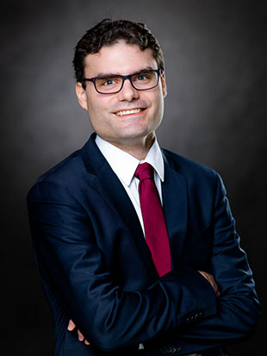
Jérôme TASSI Avocat au Barreau de Paris Spécialiste en Propriété intellectuelle 15, rue de Saint-Pétersbourg 75008 PARIS T +33 1 42 65 00 74 j.tassi@orisavocats,com

